Slide 1

Java : notions avancées Java Database Connectivity
JDBC

Slide 2










ICONOGRAPHIE
Pour bien commencer ; pour bien comprendre.
Ce que vous devez impérativement retenir dans un paragraphe
À savoir : s’applique à une section, à une sous-partie ou une partie
Attention ! Point particulier ou source d’erreur.
Mode d’emploi ou clé de la réussite.
Petit conseil pratique, idée de départ ou observation.
Approfondissez vos connaissances ! Pour aller plus loin mais pas nécessairement à savoir.
Repère, se situer dans le cours
Questions de renforcement
Un rappel de l’idée générale du chapitre. Il est incomplet et sert à vous rappeler les points que vous devez travailler.
Ce résumé est toujours suivi de questions de renforcement.
Notes:
Diapositive CACHEE, pour information à destination du formateur
Proposition d’un ensemble d’icônes « pédagogiques » afin de repérer facilement les différentes catégories d’information
Pour les puces, il faut employer celle contenu dans PowerPoint ! Attention à leur nombre.

Slide 3
Statut de version
 | Version de référence ou perso
Rédacteur(s) ou cours responsable
Validation par le responsable de matière et/ou de domaine
Approbation par le pédago2
Annule et remplace
SUIVI DES MODIFICATIONS
Version | DATE | MOTIF DE LA MODIFICATION
Notes:
Diapositive OBLIGATOIRE mais CACHEE (masquée)

Slide 4
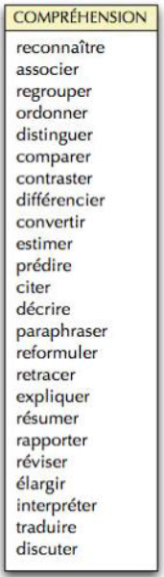
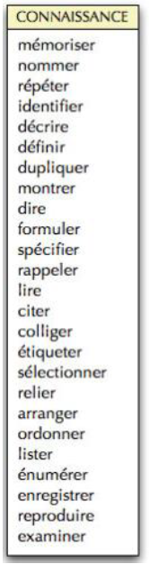
Taxonomie de BLOOM
Notes:
Diapositive donnée à titre indicatif afin de décrire les objectifs pédagogiques

Slide 5

Objectifs et Modalités
Objectifs.
Niveau d’acquisition
Niveau technique
À atteindre
Durée
2 x 50mn
Type de
La séance
Sensibilisation
Application
Maîtrise
Expertise
 TH
 TD
 TP
SYNTH
autres
Sensibilisation
Application
Application
Application
Application
Application
Maîtrise
Expertise
Expertise
Expertise
Notes:
Diapositive OBLIGATOIRE: couleurs et formes personnalisables

Slide 6
Plan
Qu’est-ce que JDBC ?
Drivers JDBC
Mode opératoire
Types SQL / types JAVA
Transactions
Auto incrément
Recommandations
Notes:
Diapositive OBLIGATOIRE
Vous n’êtes pas obligé d’utiliser ce modèle de plan ni ces couleurs : ceci est un exemple

Slide 7


Persistance ?
La persistance (persistence en anglais) est le moyen de sauvegarder l’état d’un graphe d’objets en mémoire sur un support dont la durée de vie est (sensée) infinie (disque dur, etc.)
Fait de persister, de durer

Slide 8

Persistance / base de données?
Sauvegarde de graphes d’objets dans un SGBD-R
ORM = Object Relational Mapping

Slide 9
Qu’est ce que l’ORM ?
sauvegarde de l’état d’un graphe d’objets en mémoire sous forme relationnelle en base de données
Par exemple :
classe persistante = table dans SGBD-R
Etat d’objets = champs dans une table
Associations d’objets =
tables de jointures ou des clés étrangères

Slide 10
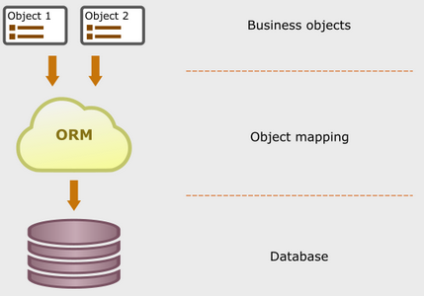
Qu’est ce que l’ORM ?

Slide 11
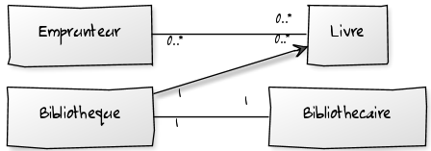
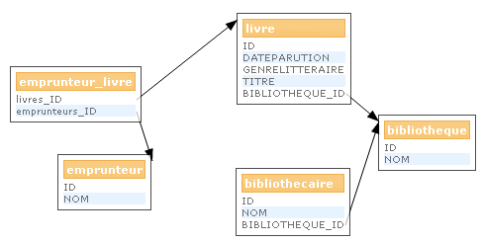
Exemple de UML au modèle physique

Slide 12
Plan
Qu’est-ce que JDBC ?
Drivers JDBC
Mode opératoire
Types SQL / types JAVA
Transactions
Auto incrément
Recommandations
Notes:
Diapositive OBLIGATOIRE
Vous n’êtes pas obligé d’utiliser ce modèle de plan ni ces couleurs : ceci est un exemple

Slide 13
Qu’est ce que JDBC ?
JDBC = Java DataBase Connectivity
API = couche d’abstraction standardisée pour l’accès aux bases de données en JAVA
JDBC = interfaces, classes (donc des méthodes) pour se connecter à une BDD et dialoguer en SQL :
insertions,
lectures,
mises à jour,
suppressions
analyser la base de données …

Slide 14
Plan
Qu’est-ce que JDBC ?
Drivers JDBC
Mode opératoire
Types SQL / types JAVA
Transactions
Auto incrément
Recommandations
Notes:
Diapositive OBLIGATOIRE
Vous n’êtes pas obligé d’utiliser ce modèle de plan ni ces couleurs : ceci est un exemple

Slide 15
Drivers JDBC
Pour dialoguer avec une instance de BDD
Un driver JDBC par éditeur de bases de données :
MySql
PostGres
Oracle …
Packagé sous forme de jar => à ajouter dans les librairies du projet

Slide 16
Drivers JDBC
4 types de drivers:
Type 1: JDBC/ODBC: Pont ODBC (Open DataBase Connectivity).
Type2: Native API (Driver Java Partiel) : Ce type de driver utilise une bibliothèque native interne souvent écrite en C++ et disponible sous forme de .dll ou .so sur le système
Type 3: Open Protocol-Net : Ce genre de Driver utilise un protocole standardisé réseau pour discuter avec n’importe quel type de base de données
Type 4: Proprietary Protocol-Net (driver JAVA 100%): Utilise un protocole réseau spécifique optimisé pour la base de données avec laquelle le driver inter-agit
Pour de meilleurs performances,
il faut utiliser un Driver de type 4

Slide 17
Drivers JDBC
Dans le fichier pom.xml de Maven :
Chaine de connexion JDBC pour PostgreSQL :
jdbc:postgresql://localhost:5432/mabdd
<dependency> <groupId>org.postgresql</groupId> <artifactId>postgresql</artifactId> <version>42.3.1</version> </dependency>

Slide 18
Drivers JDBC
Chaines de connexion JDBC :
String url = "jdbc:<subprotocol>:<subname>"
protocole
source de données
nom du driver ou mécanisme de connexion à la base de données
jdbc:postgresql://localhost:5432/maBaseDeDonnees
jdbc:sqlserver://localhost/maBaseDeDonnees
jdbc:oracle://@IP:5050/maBaseDeDonnees

Slide 19
Plan
Qu’est-ce que JDBC ?
Drivers JDBC
Mode opératoire
Types SQL / types JAVA
Transactions
Auto incrément
Recommandations
Notes:
Diapositive OBLIGATOIRE
Vous n’êtes pas obligé d’utiliser ce modèle de plan ni ces couleurs : ceci est un exemple

Slide 20

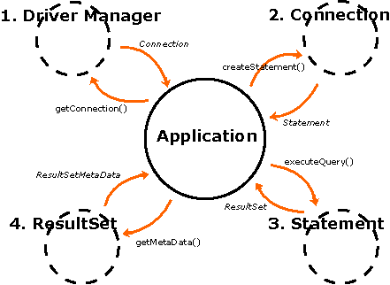
Mode opératoire
Connection cnx =
DriverManager.getConnection(url,user,pwd);
Statement statement =
cnx.createStatement();
while(rs.next()) {…}
ResultSet rs = statement.executeQuery(requeteSql);

Slide 21
Mode opératoire : méthodes Statement
executeQuery(String sql) : SELECT
retourne un ResultSet pour les tuples en réponse de la requête SQL
executeUpdate(String sql) : INSERT, UPDATE, DELETE
retourne le nombre de tuples impactés par la requête
execute(String sql) : tout type de requête SQL
Renvoie un ResultSet (null si pas SELECT)

Slide 22

Mode opératoire : Requêtes paramétrées
Requêtes préparées : PreparedStatement, dont les restrictions seront injectées avec des variables.
PreparedStatement ps =
connexion.getPreparedStatement("SELECT grade, nom, prenom
WHERE identifiant=? AND
age=?");
ps.setString(1,"AA1234BB");
ps.setInt(2,25);
SELECT grade, nom, prenom WHERE identifiant = 'AA1234BB‘ AND age=25
Attention, la numérotation commence à 1
Notes:
Le remplacement des « ? » applique le bon type et entoure les chaines de caractères avec des guillemets simples automatique et « échappe » les caractères spéciaux.

Slide 23
Plan
Qu’est-ce que JDBC ?
Drivers JDBC
Mode opératoire
Types SQL / types JAVA
Transactions
Auto incrément
Recommandations
Notes:
Diapositive OBLIGATOIRE
Vous n’êtes pas obligé d’utiliser ce modèle de plan ni ces couleurs : ceci est un exemple

Slide 24
Types SQL / types JAVA

Slide 25
Types JAVA / types SQL

Slide 26
Plan
Qu’est-ce que JDBC ?
Drivers JDBC
Mode opératoire
Types SQL / types JAVA
Transactions
Auto incrément
Recommandations
Notes:
Diapositive OBLIGATOIRE
Vous n’êtes pas obligé d’utiliser ce modèle de plan ni ces couleurs : ceci est un exemple

Slide 27
Transactions
Désactivation autocommit
connexion.setAutoCommit(false);
try
{
// exécuter ici des requêtes : statements
// et preparedStatements
// application de la transaction
connexion.commit();
} catch (SQLException erreur)
{
// retour en arrière car une erreur est survenue
connexion.rollback();
}
finally
{
// fermeture des ressources :
// statement, preparedStatements
connexion.setAutoCommit(true);
}
Validation de la transaction
Annulation de la transaction
Ré-activation de l’autocommit
Notes:
Pour plus de détails voir : http://docs.oracle.com/javase/tutorial/jdbc/basics/transactions.html

Slide 28
Plan
Qu’est-ce que JDBC ?
Drivers JDBC
Mode opératoire
Types SQL / types JAVA
Transactions
Auto incrément
Recommandations
Notes:
Diapositive OBLIGATOIRE
Vous n’êtes pas obligé d’utiliser ce modèle de plan ni ces couleurs : ceci est un exemple

Slide 29
Auto incrément : récupérer la clé technique ?
// préparation de la requête
String query = "INSERT INTO personnels (grade,nom,prenom)
VALUES (?,?,?)";
PreparedStatement ps = connexion.prepareStatement(query,Statement.RETURN_GENERATED_KEYS);
// remplacement des "?" par des valeurs
ps.setString(1,"SERGENT");
ps.setString(2,"DUPONT");
ps.setString(3,"Jean");
// exécution de la requête
ps.executeUpdate();
// récupération de la clé juste créé pour l'enregistement
ResultSet keys = ps.getGeneratedKeys();
keys.next();
int lastKey = keys.getInt(1);
keys.close();
Auto incrément (côté BDD)
ou
Long (côté objet)
Notes:
Dans cet exemple la table « personnels » contient un champ de clé unique nommé « id » de type « entier », d’où un parcours « simpliste » du ResultSet contenant la clé générée.

Slide 30
Plan
Qu’est-ce que JDBC ?
Drivers JDBC
Mode opératoire
Types SQL / types JAVA
Transactions
Auto incrément
Recommandations
Notes:
Diapositive OBLIGATOIRE
Vous n’êtes pas obligé d’utiliser ce modèle de plan ni ces couleurs : ceci est un exemple

Slide 31
Recommandations
Ouvrir et fermer une connexion = couteux en CPU
Conserver une connexion = couteux en mémoire
clore (close()) dans l’ordre :
L’instance de ResultSet ;
L’instance de Statement / PrepareStatement ;
L’instance de Connection
Utiliser un bloc Try / Catch / Finally pour clore en cas d’exception sous peine de non libération de ressources
Ne pas construire des requêtes SQL en fonction de la saisie utilisateur => injection SQL potentielle
Utiliser des PreparedStatement (donc pré-paramétrés avec des ?)
try with resources
try with resources

Slide 32
Java Database Connectivity
Questions ?

